Slide 1
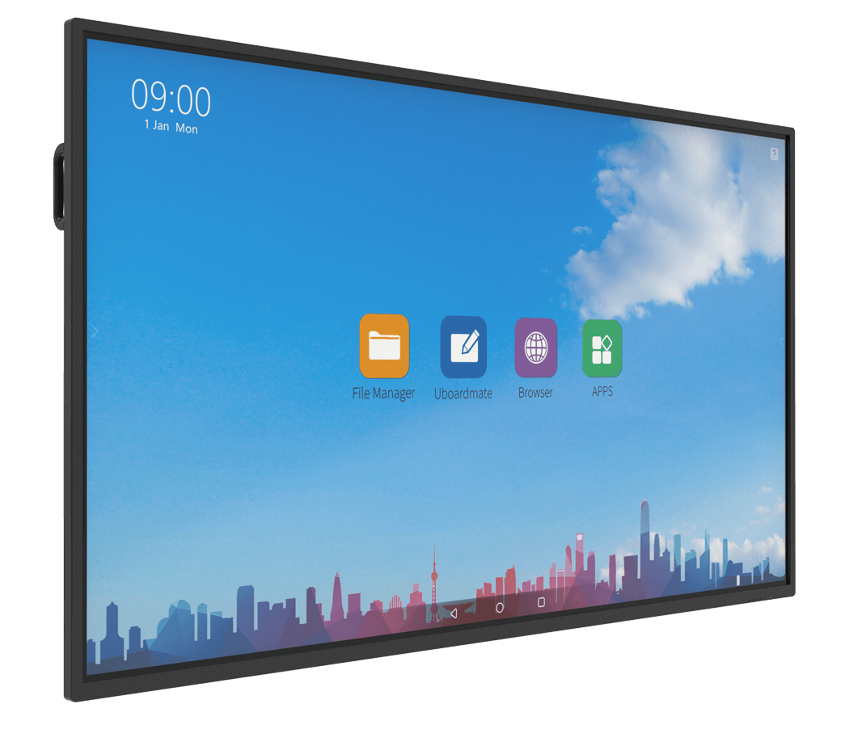
TOUT SAVOIR SUR L'ÉCRAN INTERACTIF
BASIC 0: Introduction

Slide 2
Points abordés
Introduction à l’interactivité (présentation des différents appareils interactifs)
Les apports de l’écran interactif en éducation et en entreprise
Vos questions spécifiques
Déroulé et plan de la formation

Slide 3
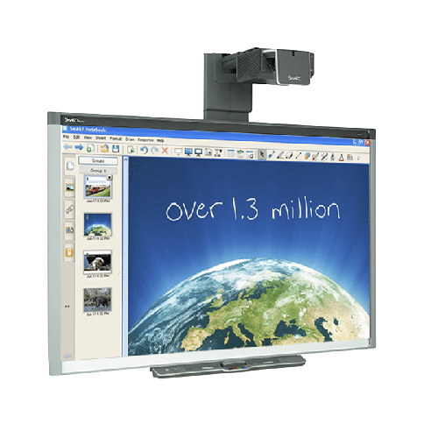
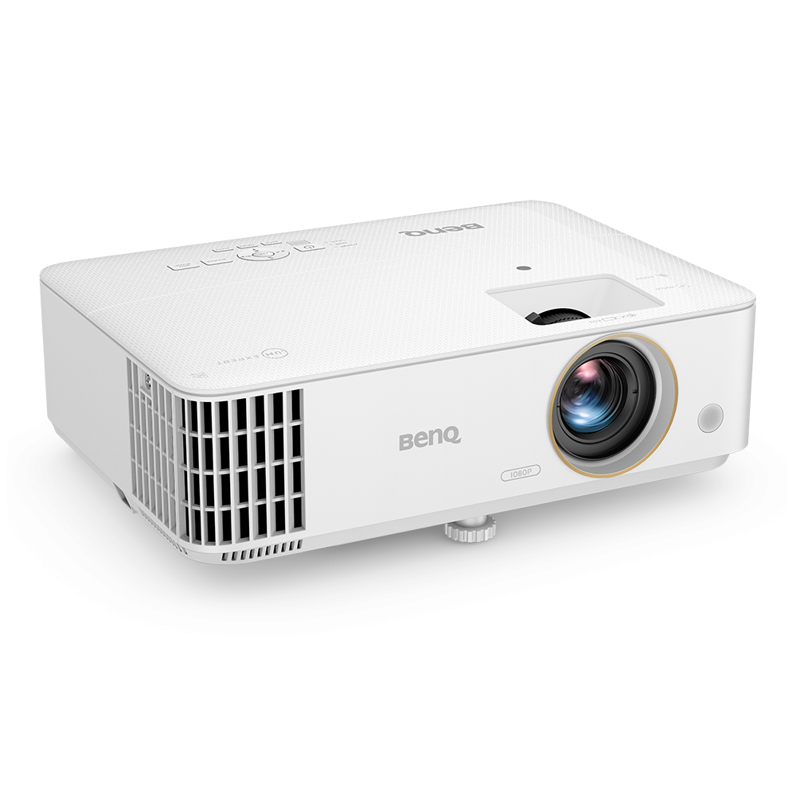
Introduction à l’interactivité
Depuis 1995
Depuis 2015
Tableau blanc interactif
Vidéoprojecteur interactif
Écran interactif
Affichage 4K UHD
Changement de lampe
Pas de calibrage
Besoin de calibrage
Pas de bruit
Bruit et faible luminosité
Mobilité du support

Slide 4
Quels sont les apports de l’utilisation de l’écran interactif ?
_____________________________________________________________________________
_____________________________________________________________________________
_____________________________________________________________________________
_____________________________________________________________________________
_____________________________________________________________________________

Slide 5
Qu’est-ce que cela change en éducation et en entreprise?
___________________________________
___________________________________
___________________________________
___________________________________

Slide 6
Vos questions spécifiques
_____________________________________________________________________________
_____________________________________________________________________________
_____________________________________________________________________________
_____________________________________________________________________________
_____________________________________________________________________________

Slide 7
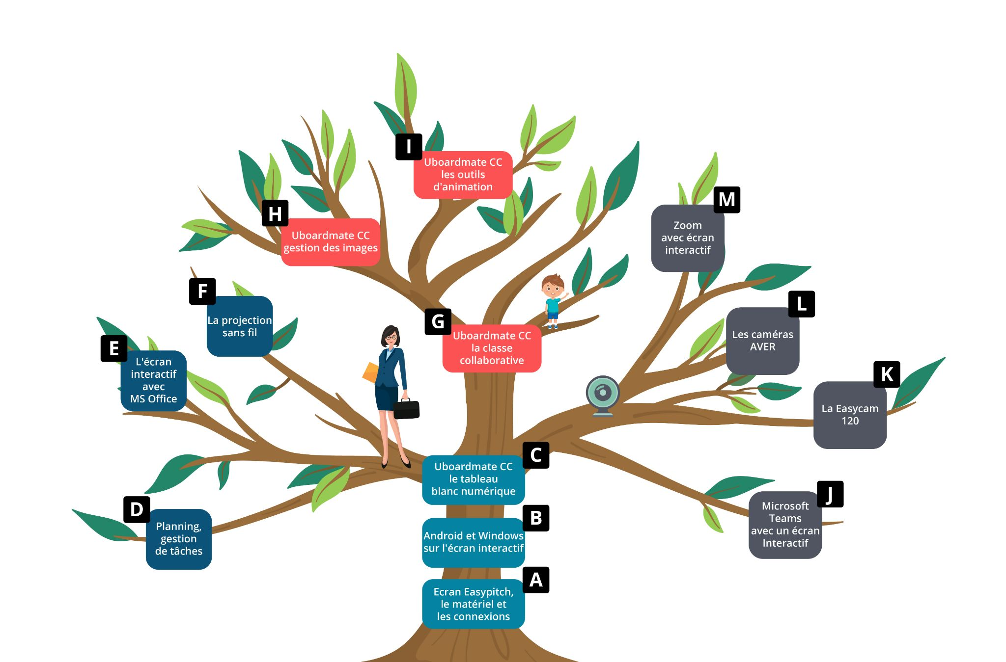

Slide 8
INTERRO SURPRISE !
Il existe _______ types appareils interactifs basés sur des vidéoprojecteurs.
Les écrans interactifs Easypitch sont apparus en ______________.
Un des avantages de l’ écran interactif Easypitch sur le vidéoprojecteur est _______________________.
Citez un apport de l’usage l’écran interactif en éducation :
_____________________________________________

